Slide 1










Slide 2




Đi tới bài học

Slide 3
Hôm nay là thứ hai ngày 5 thì ngày mai là thứ ….. ngày …..
Hôm nay là thứ hai ngày 5 thì ngày mai là thứ ba ngày 6.

Slide 4
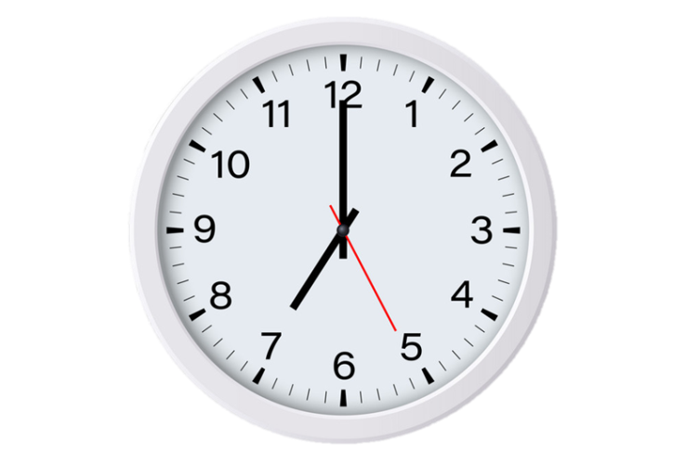
Đồng hồ chỉ mấy giờ?
7 giờ

Slide 5

Nêu tên ngày còn thiếu
Thứ hai
Thứ ba
Thứ tư
Thứ năm
Thứ sáu

Slide 6

Chủ đề
9
THỜI GIAN. GIỜ VÀ LỊCH
LUYỆN TẬP
Trang 82/SGK

Slide 7
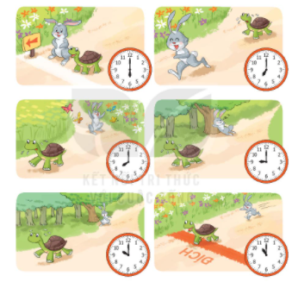
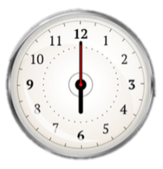
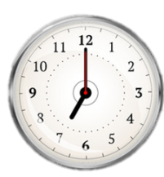
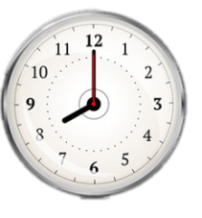
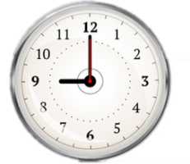

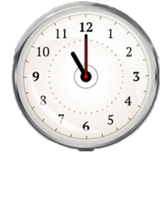
1
Rùa và thỏ.
Em hãy quan sát các bức tranh và trả lời.
a) Rùa và thỏ xuất phát lúc mấy giờ?
b) Thỏ bắt bướm lúc mấy giờ?
c) Thỏ ngủ quên lúc mấy giờ?
d) Rùa về đích lúc mấy giờ?

Slide 8
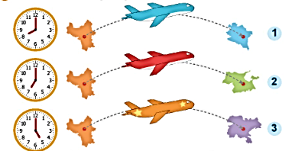
Quan sát tranh và bảng thông tin chuyến bay rồi trả lời.
2
Chuyến bay | Giờ khởi hành
Hà Nội – Thành phố Hồ Chí Minh | 5 giờ
Hà Nội – Đà Nẵng | 7 giờ
Hà Nội – Huế | 8 giờ
a) Xác định tên của các thành phố .
1
2
3
b) Em sẽ lên máy bay màu nào để đi từ Hà Nội đến Đà Nẵng?

Slide 9
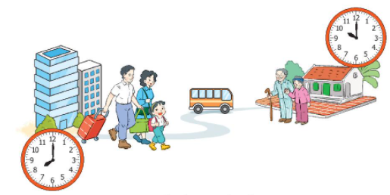
3
Quan sát tranh rồi trả lời.
Gia đình bạn Mai đi từ nhà về đến quê hết mấy giờ?

Slide 10
Dặn dò:
- Xem lại bài đã học
- Hoàn thành vở bài tập
- Chuẩn bị bài: Luyện tập chung trang 84

